Slide 1




TRƯỜNG TIỂU HỌC LÊ LỢI
CHÀO MỪNG QUÝ THẦY CÔ
VỀ DỰ GIỜ THĂM LỚP
Môn Tiếng Việt lớp 3
Bài 3: BÀN TAY CÔ GIÁO (T2)
Giáo viên: Vũ Thị Hiền
Lớp: 3A

Slide 2
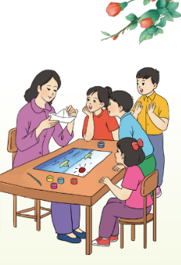

Slide 3
Tìm hiểu bài
Câu 1: Cô giáo dạy các bạn nhỏ môn gì?
Cô giáo dạy các bạn nhỏ môn Nghệ thuật /Mĩ thuật (cắt dán tranh giấy)
Câu 2: Em hãy miêu tả bức tranh mà cô giáo tạo nên từ những tờ giấy màu?
Cô giáo đã tạo nên một bức tranh có Mặt Trời đỏ rực toà ánh nắng, có biển xanh rì rào sóng vỗ và có chiếc thuyền máu trắng đang đi trên biển, mặt biển dập dềnh sóng lượn quanh thuyền.

Slide 4
Tìm hiểu bài
Câu 3: Tìm những từ ngữ cho thấy cô giáo rất khéo tay?
Đó là các từ ngữ: (cô) gấp cong cong, thoắt cái đã xong, mềm mại tay cô, (cô) cắt rất nhanh.
Câu 4: Hãy nêu cảm nghĩ của em về đôi bàn tay của cô giáo?
Đôi bàn tay của cô giáo rất khéo léo, / Đôi bàn tay của cô như có phép lạ./…

Slide 5

NỘI DUNG
Bài thơ ca ngợi bàn tay kì diệu của cô giáo. Cô đã tạo ra biết bao điều lạ từ đôi bàn tay khéo léo của mình.

Slide 6
4. Luyện tập.
1) Câu "Chiếc thuyền xinh quá!" thuộc kiểu câu nào? Chọn ý đúng:
a) Câu cầu khiến.
b) Câu cảm.
c) Câu hỏi.

Slide 7
4. Luyện tập.
2) Em hãy đặt câu cảm để thể hiện sự ngạc nhiên, thích thú trước bức tranh của cô giáo trong bài thơ trên?
- Bức tranh của cô giáo mới đẹp làm sao!
- Chiếc thuyền cô gấp đẹp quá!

Slide 8

XIN CHÂN THÀNH CẢM ƠN
QUÝ THẦY CÔ GIÁO VÀ CÁC EM
Notes:
8

